Slide 1
용사트럭 UI
**추가 회의가 필요 항목은 취소선 처리

Slide 2
01 Scene Flow I Uihud
= scene 이름
= 포함된 프리팹 팝업
Entry
(로그인 화면)
Lobby
(로비화면)
Main
플레이 버튼
ui_lobby_tap_truck
popup_pause
Shop_popup
popup_ingame_result
Setting_popup
ui_ingame_talk

Slide 3
01 Entry
**로비화면
- 타이틀
- 게임시작 버튼

Slide 4
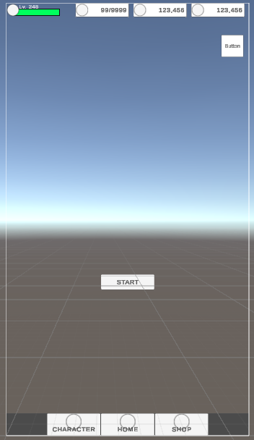
01 Lobby
**유저 정보
아이콘, 레벨, 경험치 바 표기
피로도
골드
다이아
설정 버튼
클릭 시 setting_popup 출력
트럭 육성: 캐릭터 팝업 프리팹 출력
메인: 현재 출력되는 화면
상점: 상점 팝업 프리팹 출력

Slide 5
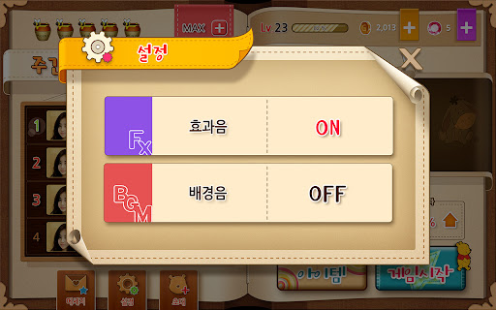
01 Lobby I setting_popup
**사운드 제거 버튼
**공지버튼

Slide 6
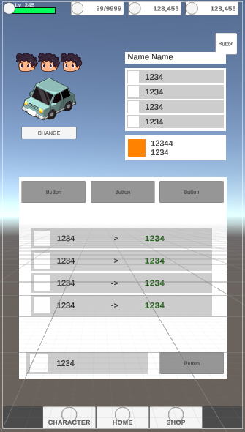
01 Lobby I ui_lobby_tap_truck

Slide 7

01 Lobby I ui_lobby_tap_truck
1. 캐릭터 명
2. 현재 스탯 정보
3. 보유 스킬
(스킬아이콘, 스킬이름)
현재 선택된 캐릭터 아이콘
(등급 1성 ~ 3성)
캐릭터 변경 버튼
(클릭 시 캐릭터 변경 팝업 출력)
등급 표기 (1성이여도 남은 등급은 블러처리)
**강화 카테고리
캐릭터 레벨업
캐릭터 스킬 정보, 강화
캐릭터 등급 강화
선택하는 카테고리 별로 하단에 출력되는 내용 변경
내용
내용
레벨업 비용
레벨업 버튼

Slide 8
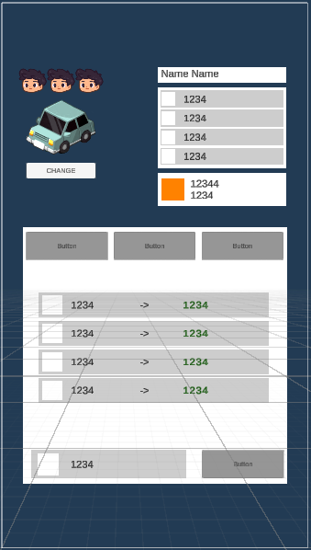
01 Lobby I ui_lobby_tap_truck (view_stat)
1. 스탯 아이콘
2. 레벨업 시 스탯 변화 정보

Slide 9
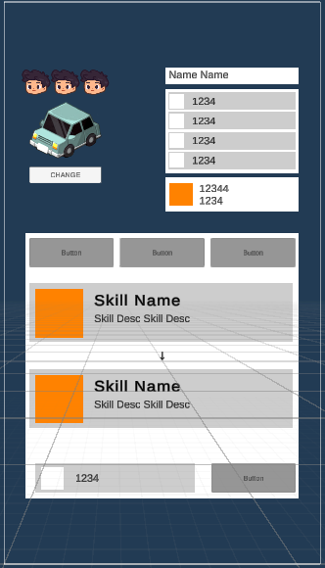
01 Lobby I ui_lobby_tap_truck (view_skill)
**강화 후 스킬 정보
강화 후 상승하는 수치 부분만
텍스트 색깔을 다르게 하여 표기
Ex)
바리게이트 충돌 시 5% 확률로 파괴
↓
바리게이트 충돌 시 10% 확률로 파괴
스킬 아이콘
스킬 내용

Slide 10
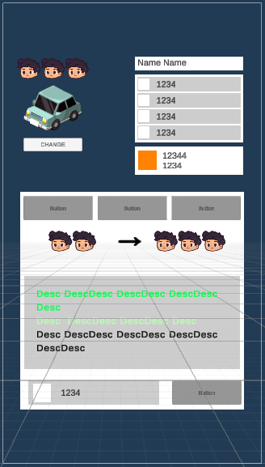
01 Lobby I ui_lobby_tap_truck (view_up)
**등급 보너스 정보
등급 상승 후 해금되는 패시브 정보 표기
이미 해금된 능력
등급 상승하면 해금될 능력
해금 안되있는 능력
해금 상태에 따라 텍스트 색깔로 구분주기
Ex)
●할아버지 용사 획득 시 간달브로 변경될 확률 1% 증가 (해금)
●할아버지 몹 등장확률 2%증가 (등급업 하면 획득)
●할아버지가 자동으로 차에 부딪힘 (미해금)
해당 캐릭터 등급
(최대 3성)

Slide 11
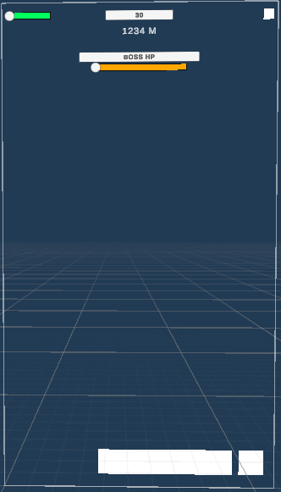
02 Main I Uihud
플레이어 HP
일시 정지
popup_pause 팝업 출력
점수 / 이동한 거리
상단: 보스 체력게이지
하단: 보스 클리어까지 남은 시간
(시간 초과 시 게임오버 or 보스 도망감)
1
2
아이템 획득 시 말풍선으로 간단 설명 출력(3초정도)
아이템 버튼

Slide 12
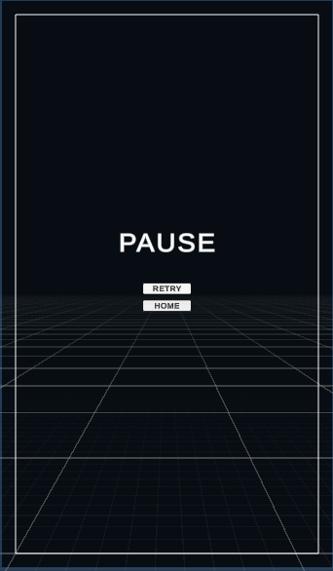
02 Main I popup_pause

Slide 13
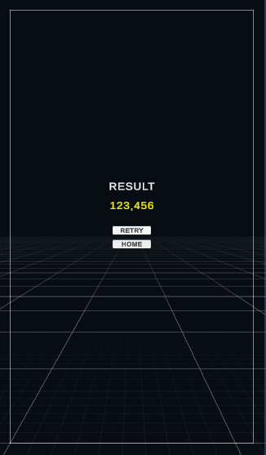
02 Main I popup_ingame_result

Slide 14
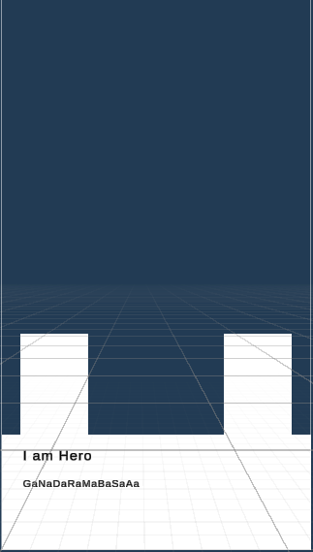
02 Main I ui_ingame_talk
Skip
스킵 버튼
캐릭터 이미지
캐릭터 대사 창

